Slide 1
《密码学》设计任务二：
DDES加密、解密算法过程演示系统的实现

Slide 2
任务描述
（1）DES在进行16轮循环前需要做的工作，如将输入明文进行IP置换；
（2）DES的16轮循环过程中的密钥生成算法，通过对输入密钥的结果进行不断变化而重新产生16个新的密钥的过程；
（3）DES的16轮循环加密过程的加密函数，它是通过基本逻辑运算和S盒与P盒来完成的；
（4）16轮循环加密加密结束后需要进行的收尾工作，如进行IP的逆置换。
（5）整个算法设计的核心是有两个：一是各种字符与数字之间的转换；二是非常重要的核心，整个算法都始终围绕着对二进制数组的打乱与重组进行着变化。
（6）弱密钥演示

Slide 3
任务描述
（7） DES互补性证明算法设计
输入明文m；
随机产生密钥k；
根据之前的算法设计对输入的信息用密钥做加密；
得到密文c_1；
对明文m求补，得到
对密钥k求补,得到
根据之前的算法设计对明文 用 做DES 加密，得到c_2；
判断c_1与c_2是否互补，如果互补则可证明DES的互补性。

Slide 4
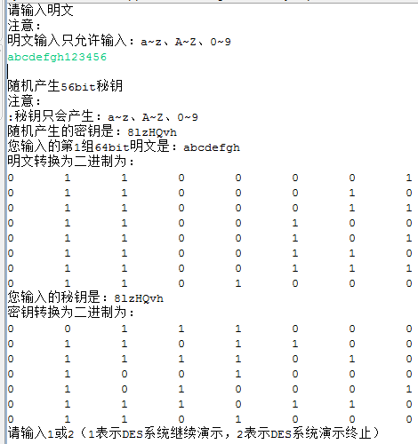
加密算法演示

Slide 5
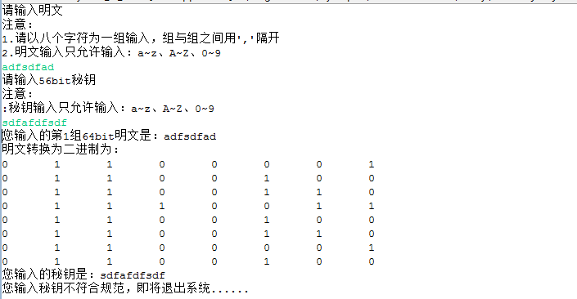
加密算法演示

Slide 6
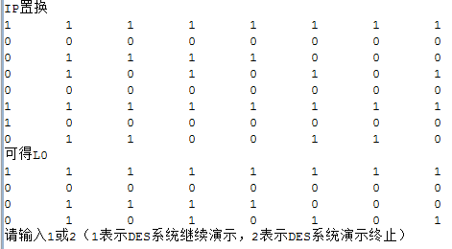
加密算法演示

Slide 7
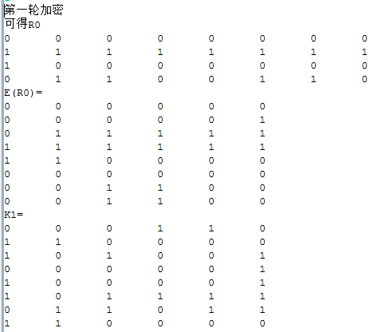
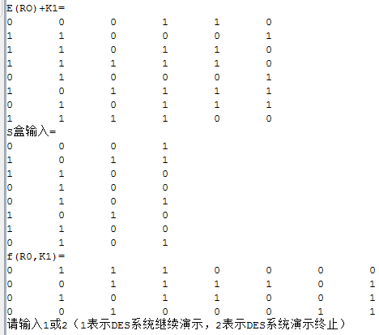
加密算法演示

Slide 8
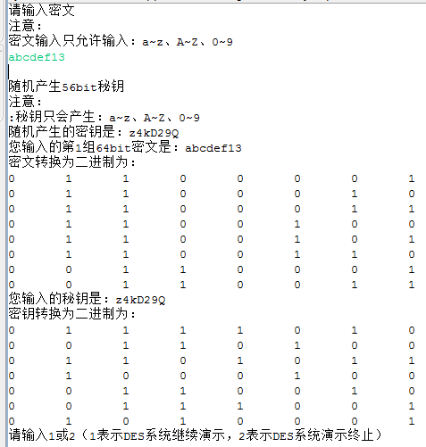
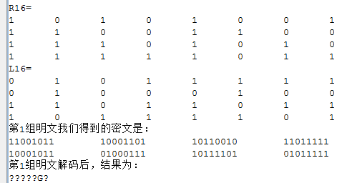
加密算法演示

Slide 9
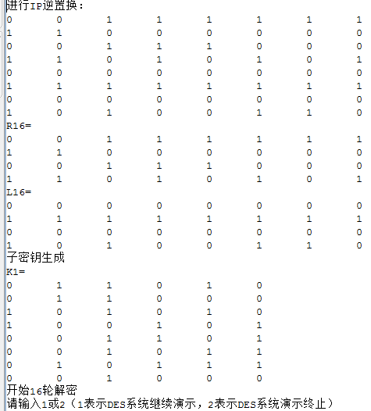
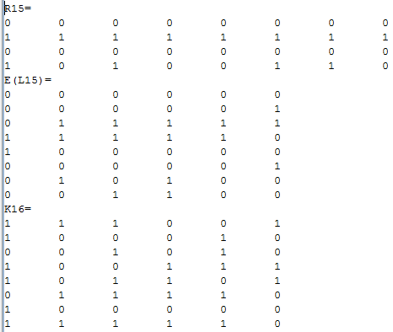
加密算法演示

Slide 10
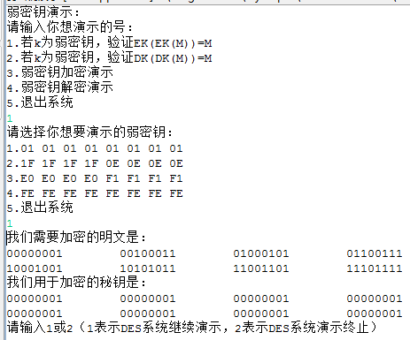
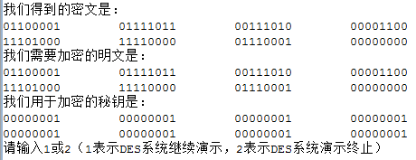

弱密钥演示

Slide 11
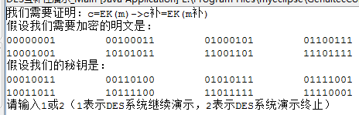

互补性证明过程

Slide 12
其它说明
明文文件和密文文件不一定非要是文本文件，可尝试对任何二进制文件进行加解密。
可尝试采用DES的ECB、CBC、CFB模式进行加、解密。
要有明文、密文样式及加解密过程测试文档说明。

Slide 13
THANK YOU!

